Slide 1
PRAKTIKUM SISTEM SARAF PERIFER
Dr. Kartika Lilisantosa

Slide 2
TES LASEGUE
Caranya: Pasien yang sedang baring diluruskan (ekstensi) kedua tungkainya. Kemudian satu tungkai diangkat lurus. Tungkai satunya lagi dalam keadaan lurus (tidak bergerak)
Interpretasi: Tanda lasegue (+) bila sakit / tahanan timbul pada sudut < 70° (dewasa) dan < 60° (lansia)
Tanda Lasegue (+) dijumpai pada meningitis, isialgia, iritasi pleksus lumbosakral (ex.HNP lumbosakralis)

Slide 3
PEMERIKSAAN SARAF KRANIALIS
N. I (OLFAKTORIUS)
CARA: meminta pasien mengenali bau seperti kopi, permen, sabun dengan mata tertutup. Lubang hidung diperiksa secara terpisah
Jangan menggunakan bau yang volatile seperti alkohol
Normal : pasien dapat mengidentifikasikan bau di kedua hidung

Slide 4
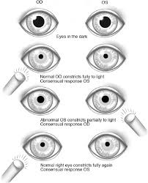
N. II (Nervus optikus)
Cara :
Reltive afferent pupillary defect (RAPD)
Gangguan warna
Penurunan visus
Defek lapangan pandang

Slide 5
TES KONFRONTASI (TES LAPANGAN PANDANG)

Slide 6
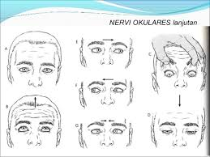
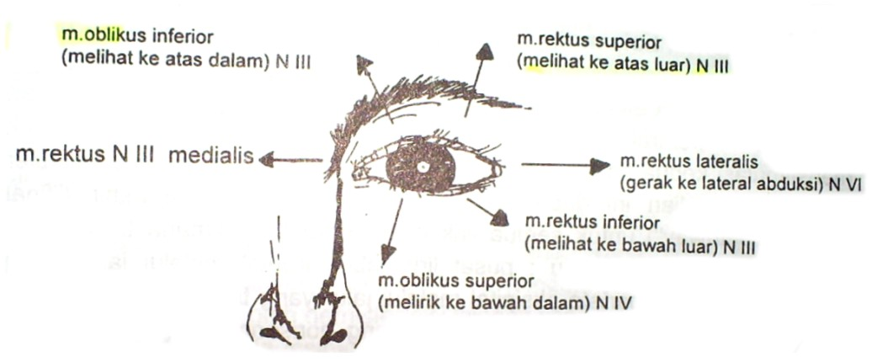
N. III (saraf okulomotor), N. IV ( saraf trokhlearis), N. VI (saraf abducens)

Slide 7
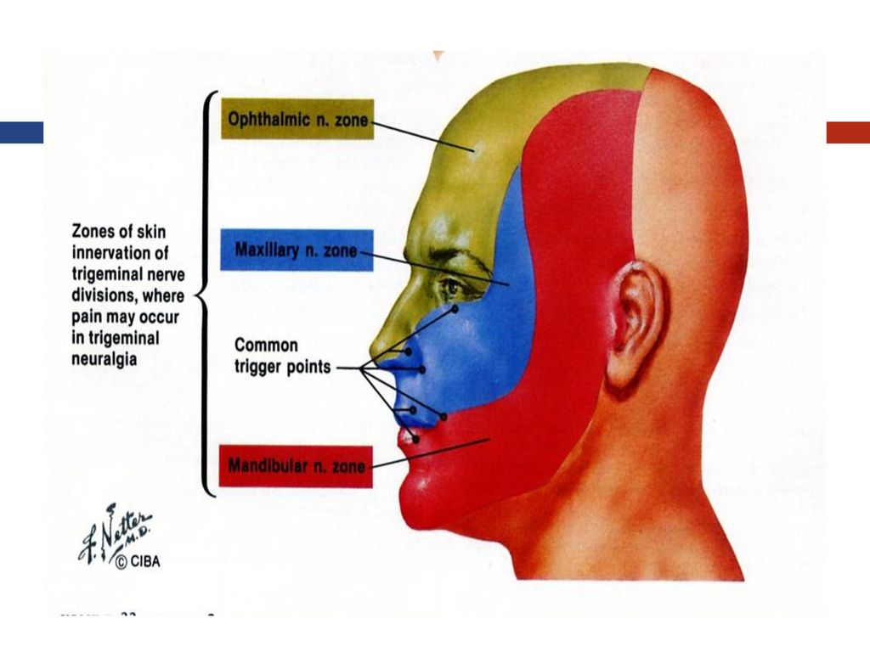
N. V (SARAF TRIGEMINAL)
SENSORIS PADA WAJAH
TES MOTORIK MUSKULUS MASETER, TEMPORAL, PTERIGOIDEUS (mempalpasi muskulus maseter dan temporal ketika pasien menggertakkan rahangnya)
Refleks kornea

Slide 8
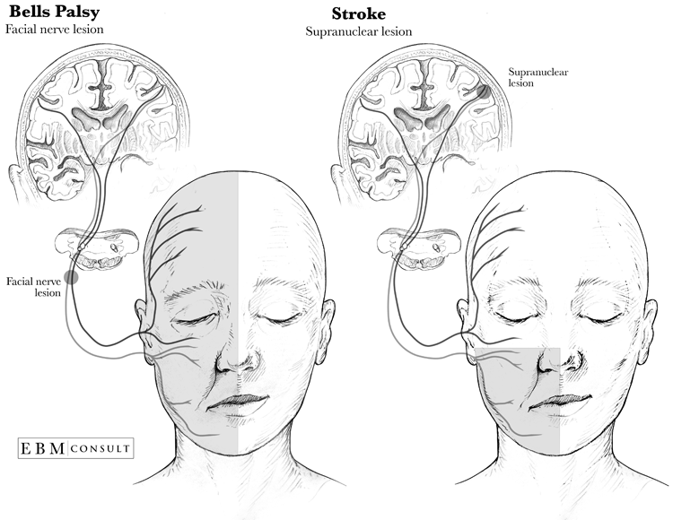
N. VII (saraf fasialis)

Slide 9
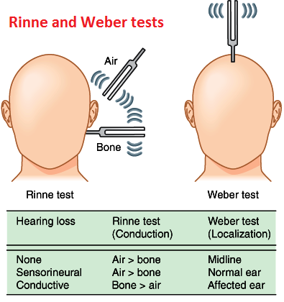
N. VIII ( saraf akustikus)
TES RINNE DAN WEBER

Slide 10
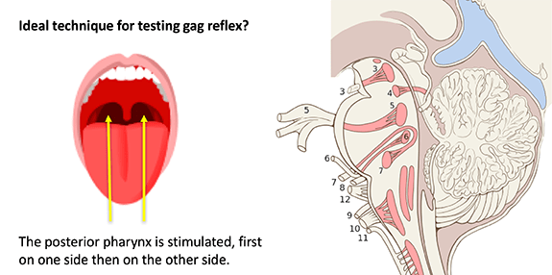
N. IX (saraf glosofaringeus) dan N. X (saraf vagus)
GAG REFLEKS : sentuhlah tiap sisi farings posterior dengan aplikator
Setiap sisi palatum mole di dekat uvula harus terangkat kalau dirangsang

Slide 11
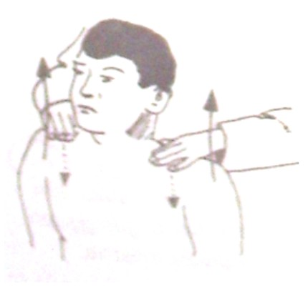
N. XI (saraf asesorius spinal)
Suplai motorik ke muskulus trapezius dan sternokleidomastoideus
Paralisis mengangkat bahu dan kelemahan memutar kepala ke sisi yang berlawanan ditemukan pada lesi unilateral

Slide 12
N. XII (saraf hipoglosus)
Mintalah pasien untuk menjulurkan lidah
Jika paralisis hipoglosus, lidah akan menyimpang ke arah sisi lesi
Mintalah pasien mendorong lidahnya ke tiap pipi. Periksalah kekuatannya dengan menekan pipi tersebut

